Slide 1


В.Н. ВАСЮКОВ
НОВОСИБИРСКИЙ ГОСУДАРСТВЕННЫЙ ТЕХНИЧЕСКИЙ УНИВЕРСИТЕТ
ЦИФРОВАЯ ОБРАБОТКА СИГНАЛОВ
Норма, метрика, скалярное произведение
2024

Slide 2

Метрика
Метрика должна удовлетворять следующим очевидным свойствам расстояния, формулируемым в виде аксиом

Slide 3
Метрику можно задать многими способами, например:
Пространство с метрикой называется метрическим.
В метрическом пространстве можно говорить о
сходимости последовательности элементов к некоторому пределу. Пространство, содержащее пределы всех своих сходящихся последовательностей, называется полным.

Slide 4
Норма
должна удовлетворять следующим очевидным свойствам
Норму, как и метрику, можно ввести различными способами.
Для аналоговых сигналов чаще всего применяется норма

Slide 5
Для дискретных сигналов часто используется норма
Кроме того, иногда используется норма
Пространство с заданной на нём нормой называется нормированным.

Slide 6
Сравнивая аксиомы метрики и нормы, нетрудно
заметить их сходство. Поэтому, в частности, всегда
можно (но не обязательно) метрику определить как
норму разности векторов:

Slide 7
Скалярное произведение
Это функционал, удовлетворяющий условиям (аксиомам):
Учитывая а) и б), можно записать

Slide 8

Из условия
следует, что через скалярное произведение можно задать норму
далее определить метрику как норму разности векторов. Если полученное таким образом пространство полно (то есть вместе с любой сходящейся последовательностью векторов содержит предел этой последовательности), то оно называется гильбертовым пространством. Отметим, что в конечномерном случае гильбертово пространство является евклидовым. Таким образом, гильбертово пространство – это обобщение евклидова пространства на бесконечномерный случай.

Slide 9
В пространстве последовательностей скалярное произведение определяется выражением
− пространство последовательностей
ограниченной энергии,
для которых

Slide 10
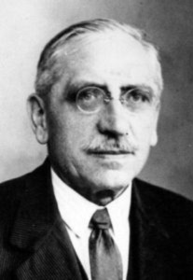
Пространство последовательностей ограниченной энергии – частный случай пространства Лебега , для которого
Норма определяется как
Henri Léon Lebesgue
1875 — 1941
В частности, для
Для

Slide 11
Неравенство Коши–Буняковского–Шварца
Если , последовательности ортогональны
по существу, означает, что косинус угла между векторами
не превосходит по модулю единицы.

Slide 12

Закон Стиглера об эпонимии (англ. Stigler's law of eponymy) — это эмпирическое наблюдение, описанное профессором статистики Стивеном Стиглером в его одноимённой статье 1980 года. В простейшей формулировке он гласит: «Никакое научное открытие не было названо в честь первооткрывателя» (англ. No scientific discovery is named after its original discoverer). Сам Стиглер считал, что первооткрывателем закона был Роберт Мертон, таким образом, закон Стиглера применим к самому себе.
Английский физик Майкл Берри назвал этот эпонимический принцип «принципом Арнольда», дополнив его ещё вторым. Принцип Берри: Принцип Арнольда применим к самому себе (то есть был известен и раньше).
Правило Лопиталя открыл Бернулли, Америку – Колумб (якобы), дельта-функцию Дирака применял ещё Фурье, постоянную Планка ввёл Эйнштейн, а постоянную Больцмана – Планк, и т.д. ☺

Slide 13
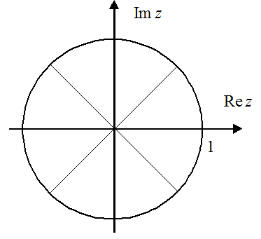
Пример ортогональных последовательностей

Slide 14

Пространство
последовательностей ограниченной энергии, снабженное скалярным произведением
порождающим норму
и метрику
полно в этой метрике и, следовательно, является гильбертовым

Slide 15
Базисы пространства последовательностей
как найти коэффициенты для представления произвольного вектора в заданном базисе
?
Для этого нужен сопряженный базис
который удовлетворяет условию

Slide 16
Найдем скалярное произведение произвольного вектора
и вектора из сопряженного базиса
Таким образом, получаем формулу для коэффициентов

Slide 17
Особенно удобно, если базис сопряжён самому себе, т.е. все векторы базиса попарно ортогональны и имеют норму, равную 1. Такие базисы называются ортонормальными (ортонормированными).
Формула для коэффициентов

Slide 18
Процедура Грама–Шмидта
Пусть в гильбертовом пространстве задана совокупность
линейно-независимых векторов
Введем вспомогательную совокупность векторов
1-й шаг:
2-й шаг:

Slide 19
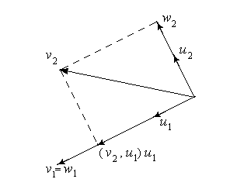
1-й шаг:
2-й шаг:
3-й шаг:

Slide 20

Полнота базиса
Базис полон, если в данном пространстве не существует векторов, ортогональных всем векторам базиса. Полнота базиса означает, что взяв достаточно большое, но конечное число N базисных векторов, можно аппроксимировать данный вектор с любой заданной точностью конечной суммой
Представление
произвольной последовательности относительно ортонормального полного базиса
называется обобщённым рядом Фурье

Slide 21
Равенство Парсеваля

Slide 22
Обобщение равенства Парсеваля
Равенство Парсеваля позволяет пользоваться понятиями нормы и скалярного произведения последовательностей, представленных в ортонормальном полном базисе, не конкретизируя вид этого базиса.
Для полного ортонормального базиса справедливо неравенство Бесселя

